Slide 1
Arquitectura de Software
Requisitos: Programación orientada a objectos y base de datos.

Slide 2
Arquitectura de software
La arquitectura de software es la forma en que se organizan los componentes de un sistema de software. Cómo se comunican entre sí y las restricciones por las que se rige todo el sistema.

Slide 3
Problema
Estamos en guerra con una raza alienígena con una sofisticada tecnología de encriptación de textos. Hemos sido capaces de interceptar algunos de sus mensajes y conseguimos entender algunas reglas de su lenguaje.
Para ganar la lucha, necesitamos un Backend para almacenar, leer y procesar los mensajes interceptados de los alienígenas. Lamentablemente, en algún momento de la lucha, todos nuestros desarrolladores fueron secuestrados y tú eres el único que puede terminar la tarea que ellos comenzaron.

Slide 4
Conociendo el problema
Cada mensaje es un conjunto de palabras. Ejemplo: "Rortf Rtiasek Rnagne".
La primera letra de cada palabra debe ser la misma y representa al alíen que envió el mensaje.
a. Message "Rortf Rtiasek Rnagne" -> Este mensaje fue enviado por el alienígena R.
b. Message "Hugehw Rnagne" -> Este es un mensaje fake.
3. Una palabra valida tiene 3 consonantes.
a. "Rtiasek" → R tiasek -> Esta es una palabra valida.
b. "Oheasee" → O heasee -> Esta es una palabra invalida.

Slide 5
4. Las palabras pueden ser INFO, DANGER o WARNNING.
a. Una palabra es DANGER si el orden de las consonantes es ASCENDENTE.
b. Una palabra es WARNING si el orden de las consonantes es DESCENDENTE.
c. Una palabra es INFO si el orden de sus consonantes no es ASCENDENTE o DESCENDENTE.
5. Un mensaje es valido si todas de sus palabras pertenecen a la misma categoría (INFO, DANGER o WARNNING).

Slide 6
Necesidades
Almacenar los mensajes.
Obtener los mensajes que son enviado entre dos fechas.
Obtener los mensajes por Alíen.
Obtener los mensajes por tipo.
Obtener mensajes validos e inválidos.

Slide 7
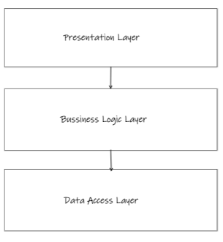
Arquitectura de software por capas

Slide 8
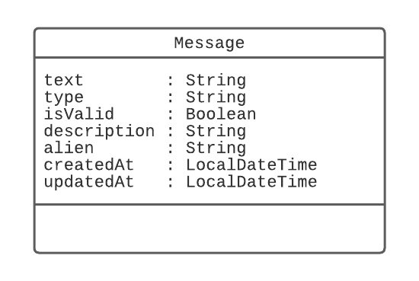
Data access layer
En esta capa se modelan los datos que el software va a manejar. Los componentes acá son llamados entidades.
Necesidades del negocio
Almacenar los mensajes.
Obtener los mensajes que son enviado entre dos fechas.
Obtener los mensajes por Alíen.
Obtener los mensajes por tipo.
Obtener mensajes validos e inválidos.

Slide 9
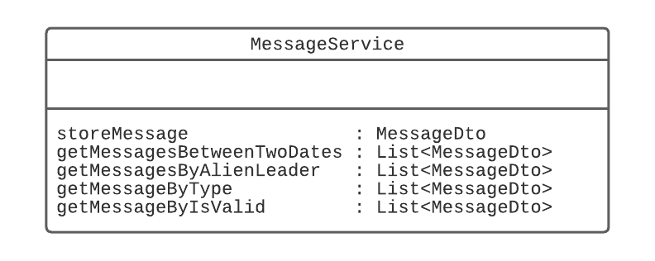
Business logic layer
En esta capa se modela el comportamiento del software y los componentes son llamados servicios.
Necesidades del negocio
Almacenar los mensajes.
Obtener los mensajes que son enviado entre dos fechas.
Obtener los mensajes por Alíen.
Obtener los mensajes por tipo.
Obtener mensajes validos e inválidos.

Slide 10

Presentation layer
En esta capa se presenta la información y el usuario puede interactuar con ella (MVC).

Slide 11
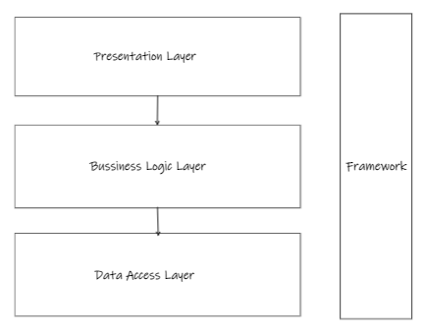
Problemas de esta arquitectura

